Slide 1

Matlab과 python을 활용한 사용자의 음성 데이터 신호 분석 및 하드웨어 구현
보고있어도 또 보고싶은 보고15조 _ 조은서, 김지윤, 류경빈, 박민규, 황수빈
일시
2024/05/25
장소
서울시 공익활동 지원센터

Slide 2
프로젝트 목표 설정
개개인에게 보급 가능한
저렴한 음성 분석 의료기기 개발
효율적인 회로 설계, 음성 신호의 최적화
전자전기, 기계, 인공지능 각 전공의 특성을 최대한 발휘하여 다양한 기술의 융합을 통해 혁신적인 솔루션 창출
최종 목표
C
하위 목표
융합기술개발

Slide 3
프로젝트에서 사용한 Tool : 다양한 툴을 활용하여 각 전공의 역량을 극대화 하고자 함
PSPICE
MATLAB
Python
전자 회로 시뮬레이션 및 분석
데이터 분석, 신호 처리, 시스템 모델링 및 시뮬레이션
C
머신 러닝 알고리즘 구현, 데이터 시각화, 자동화 스크립트 작성
Solid Works
기계 설계 및 3D 모델링, 구조 해석

Slide 4
목차
Part 01.
Orcad pspice를 이용한 회로 설계 시뮬레이션
Part 02.
Noise Reduction of Audio Signals Using Matlab
Part 03.
음성 인식 ai 모델을 활용한 감정 분류
Part 04.
Solidworks를 이용한 기기 외관 설계

Slide 5
Part 01. Orcad pspice를 이용한 회로 설계 시뮬레이션

Slide 6
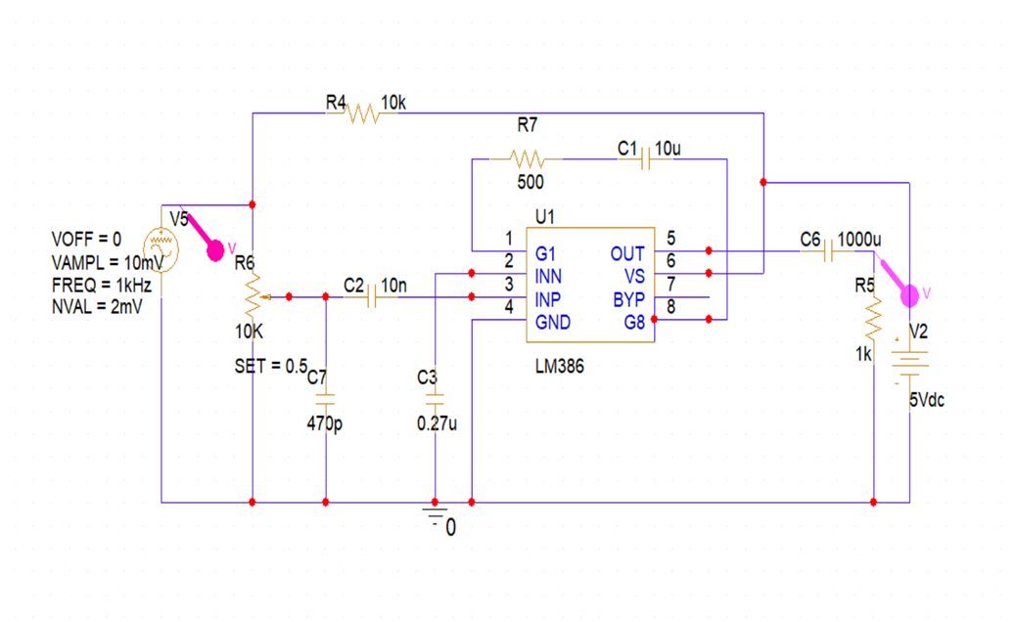
power amplifier
Feedback loop가 칩 내부에 있어 gain이 20으로 고정되어있음
Gain핀(1번과 8번핀) 사이에 커패시터와 저항을 연결하여 gain을 20~200까지 조절할 수 있음
1st step –최종 회로
LM386

Slide 7
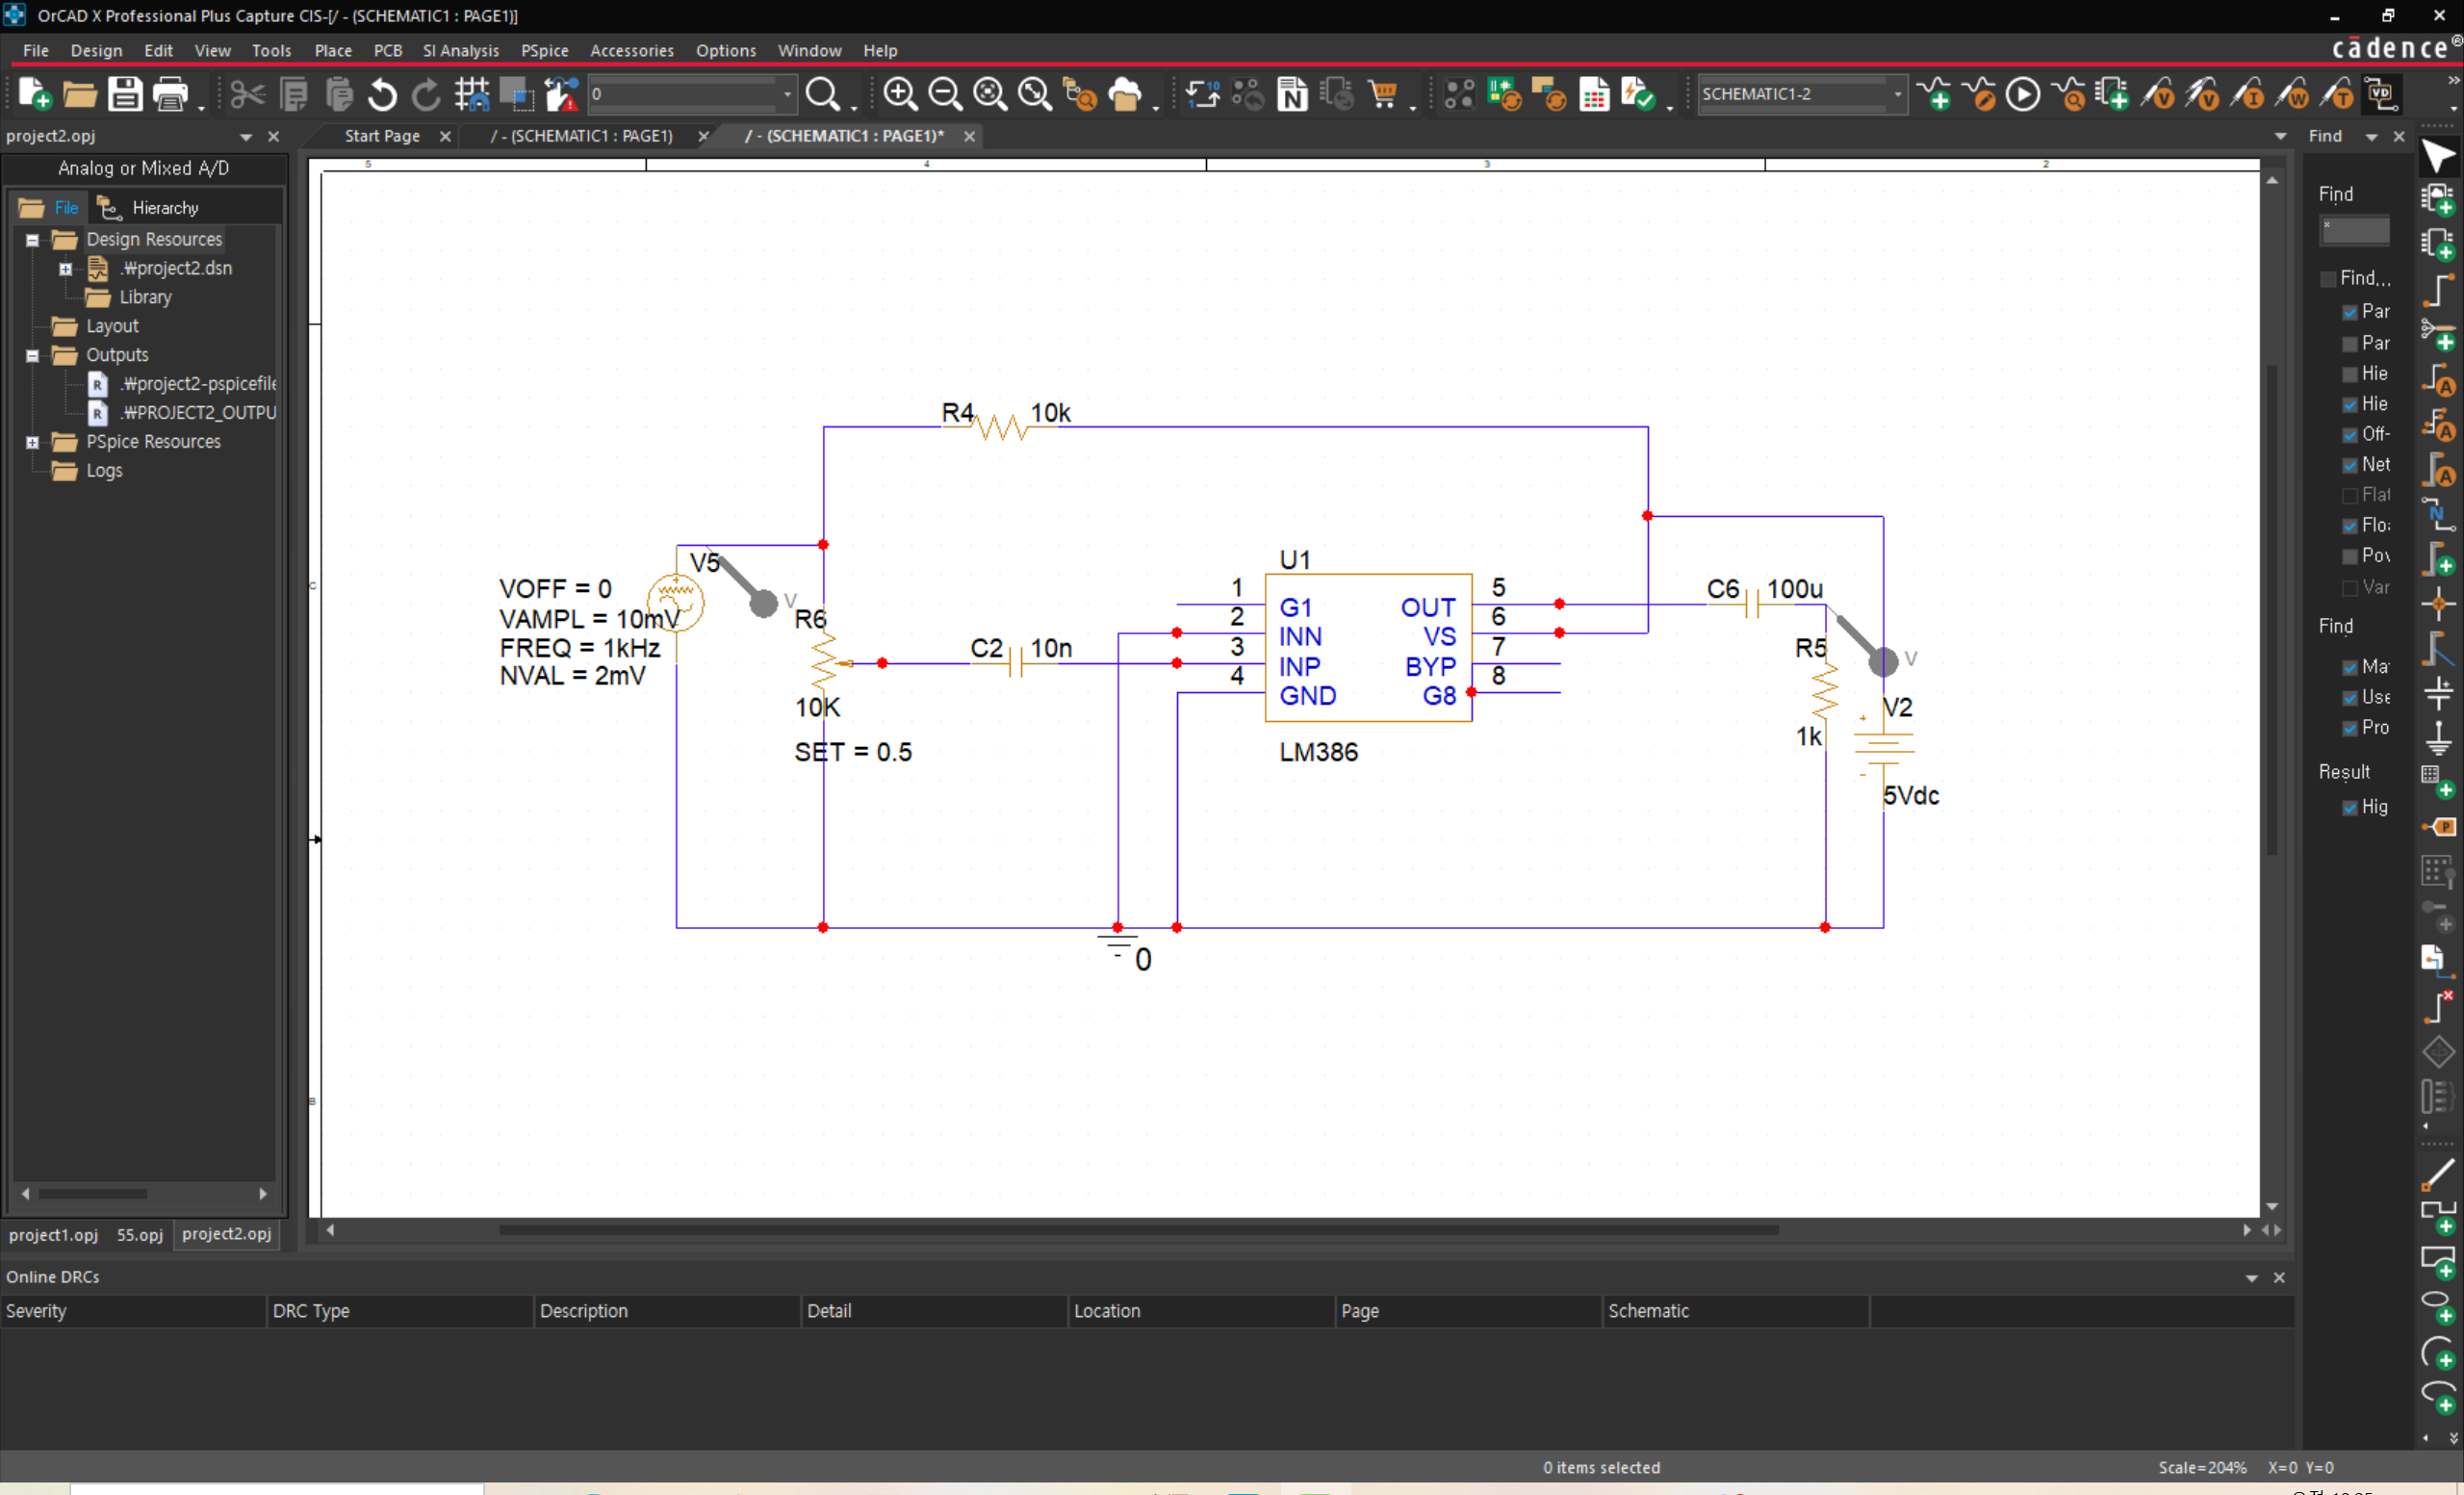
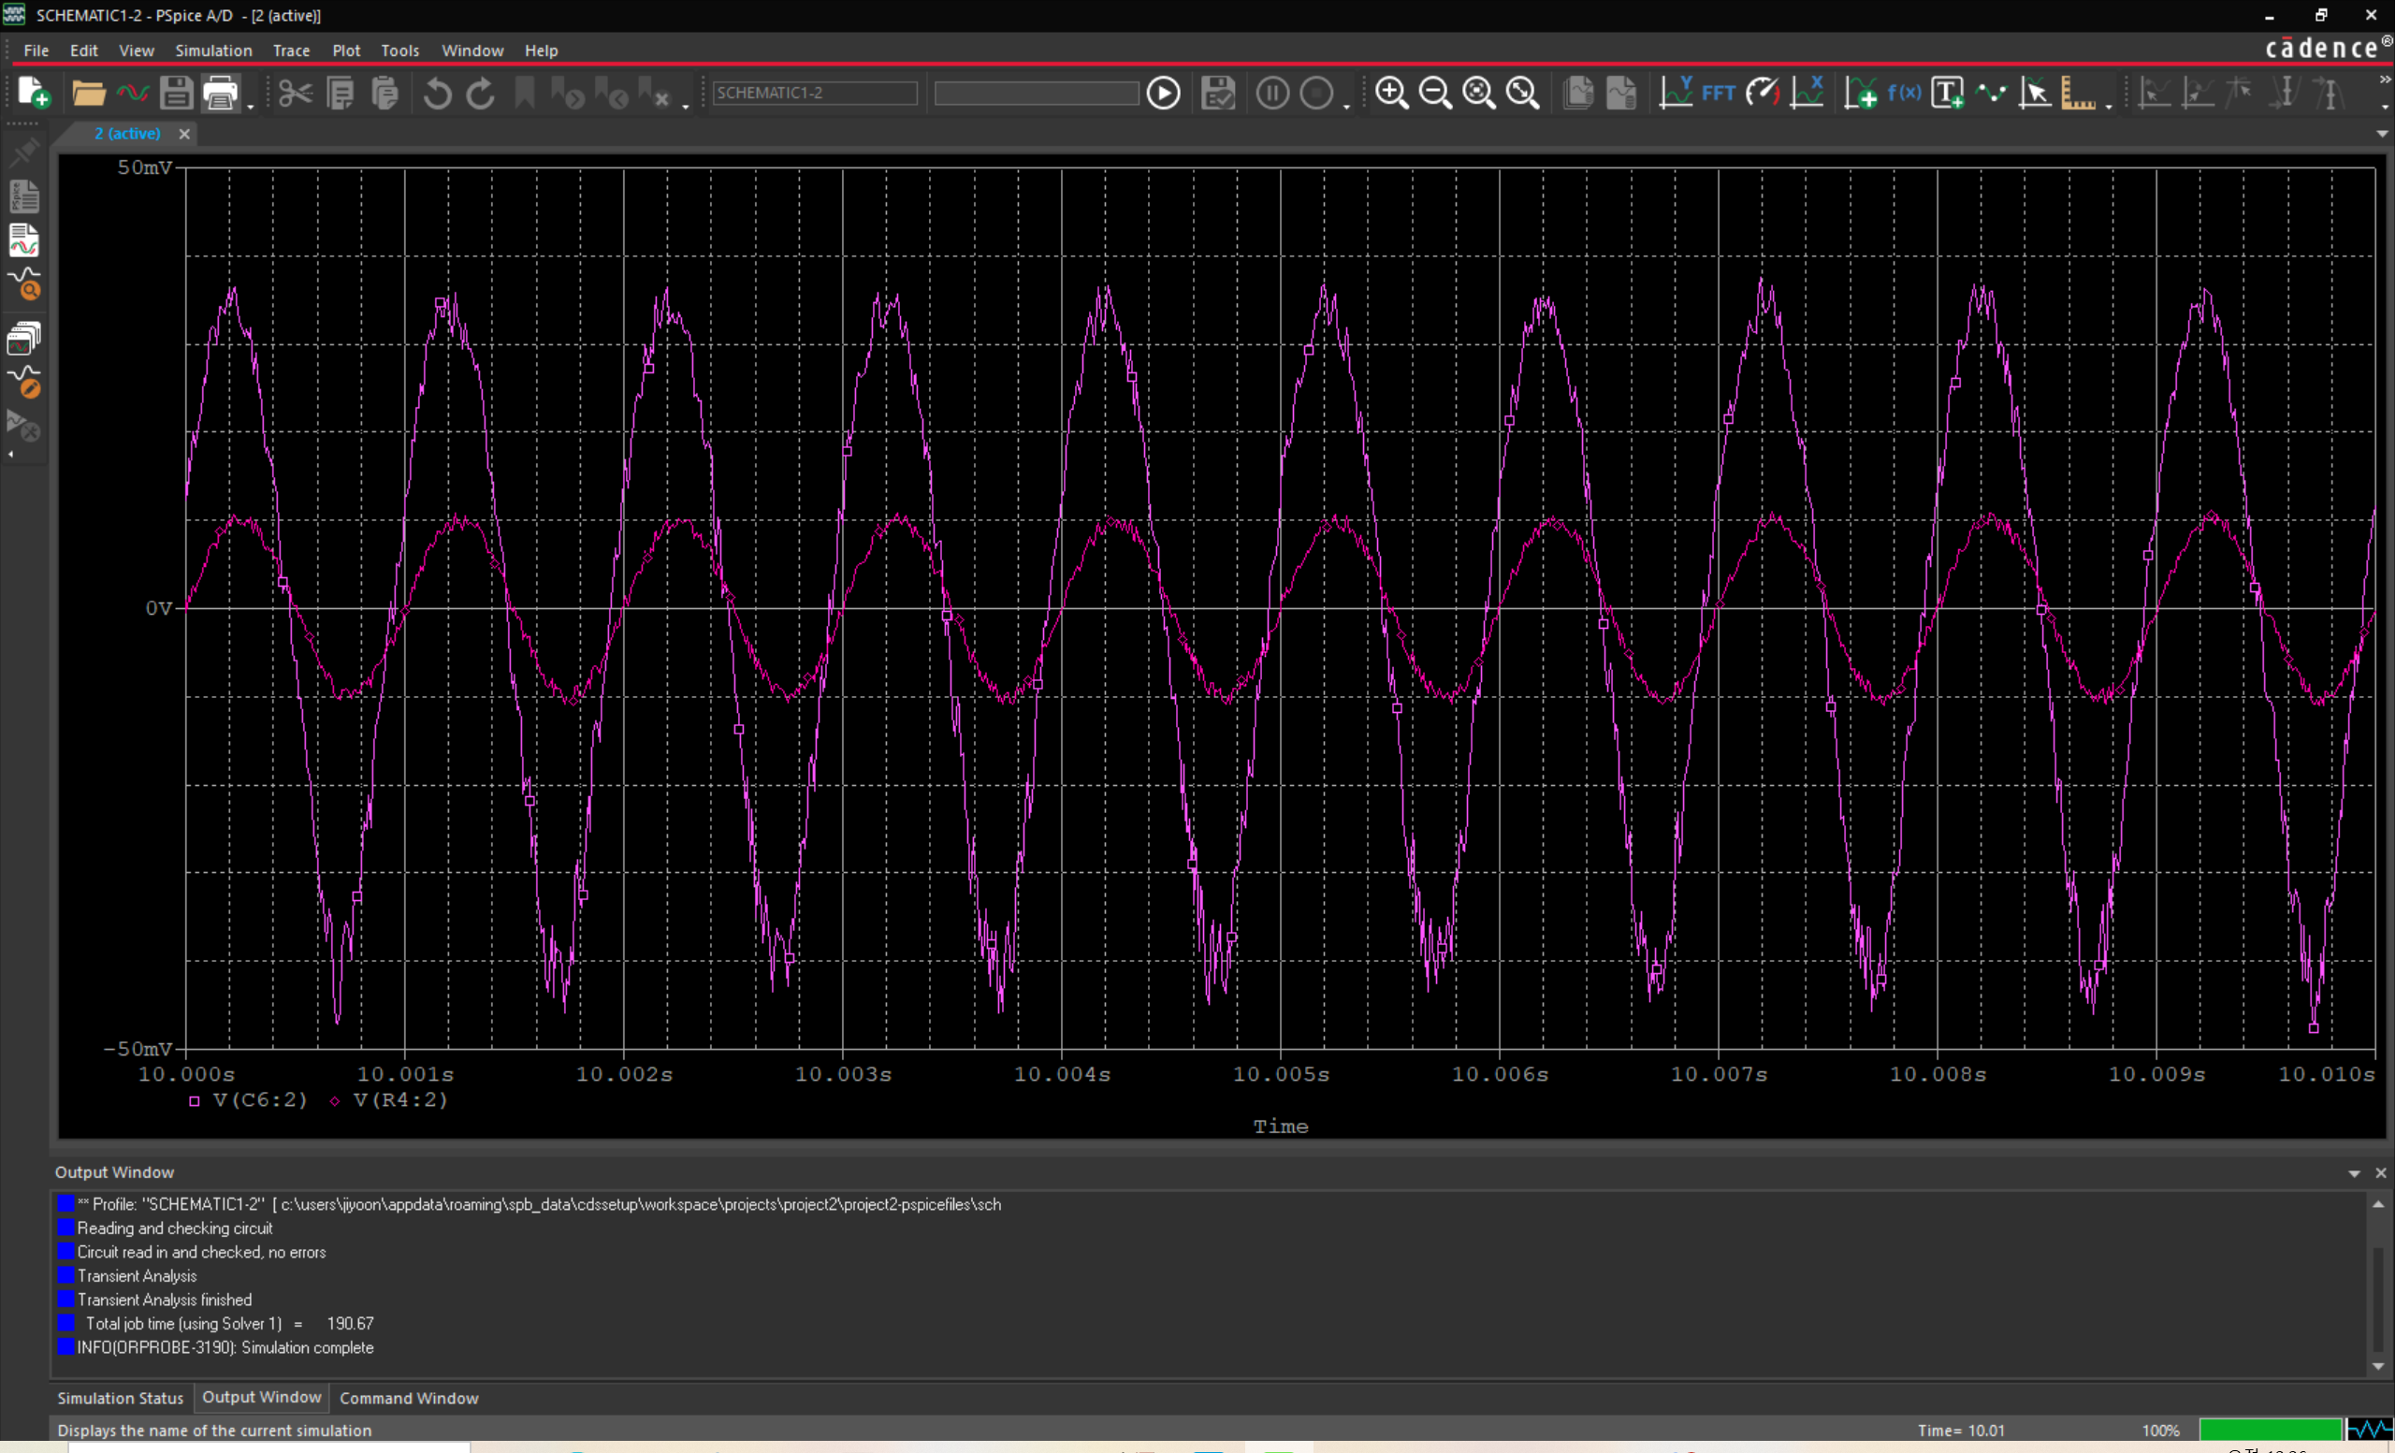
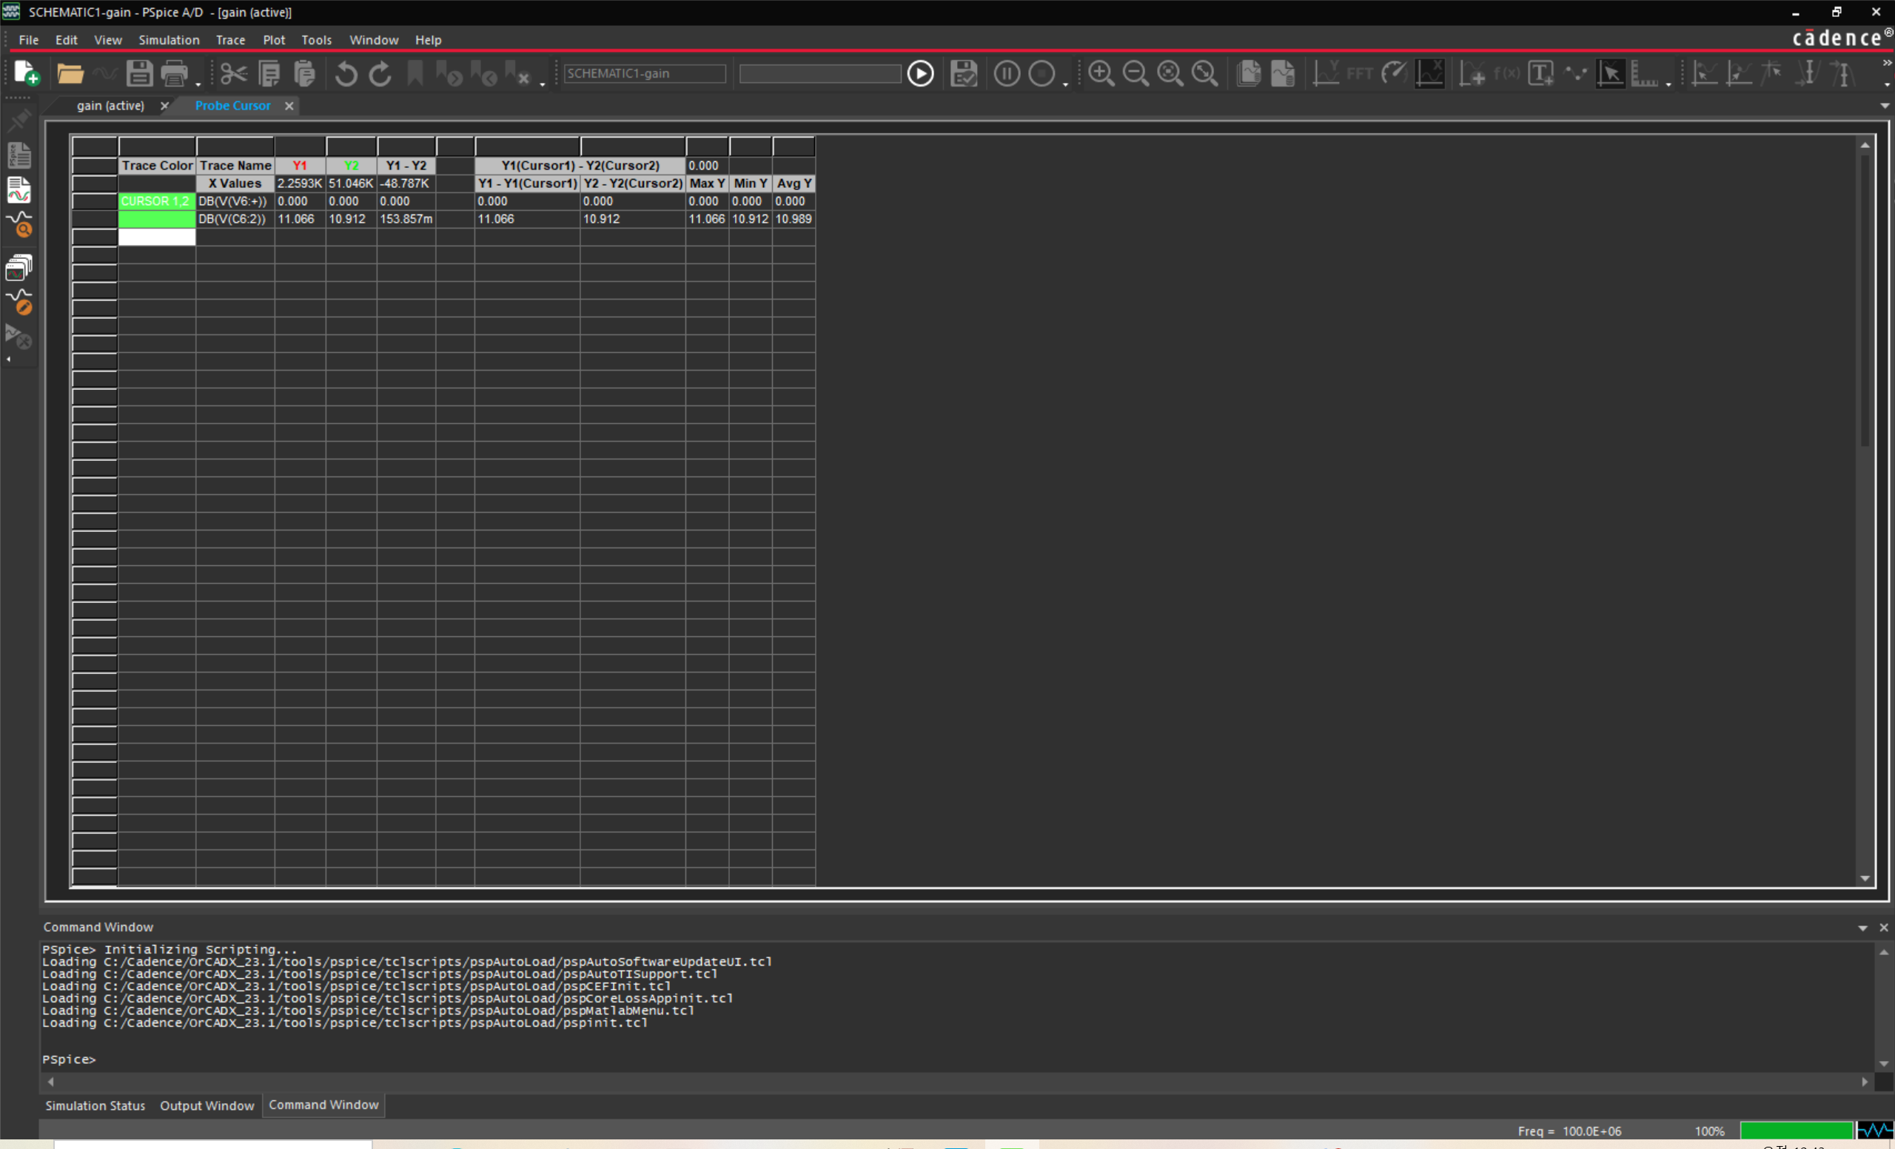
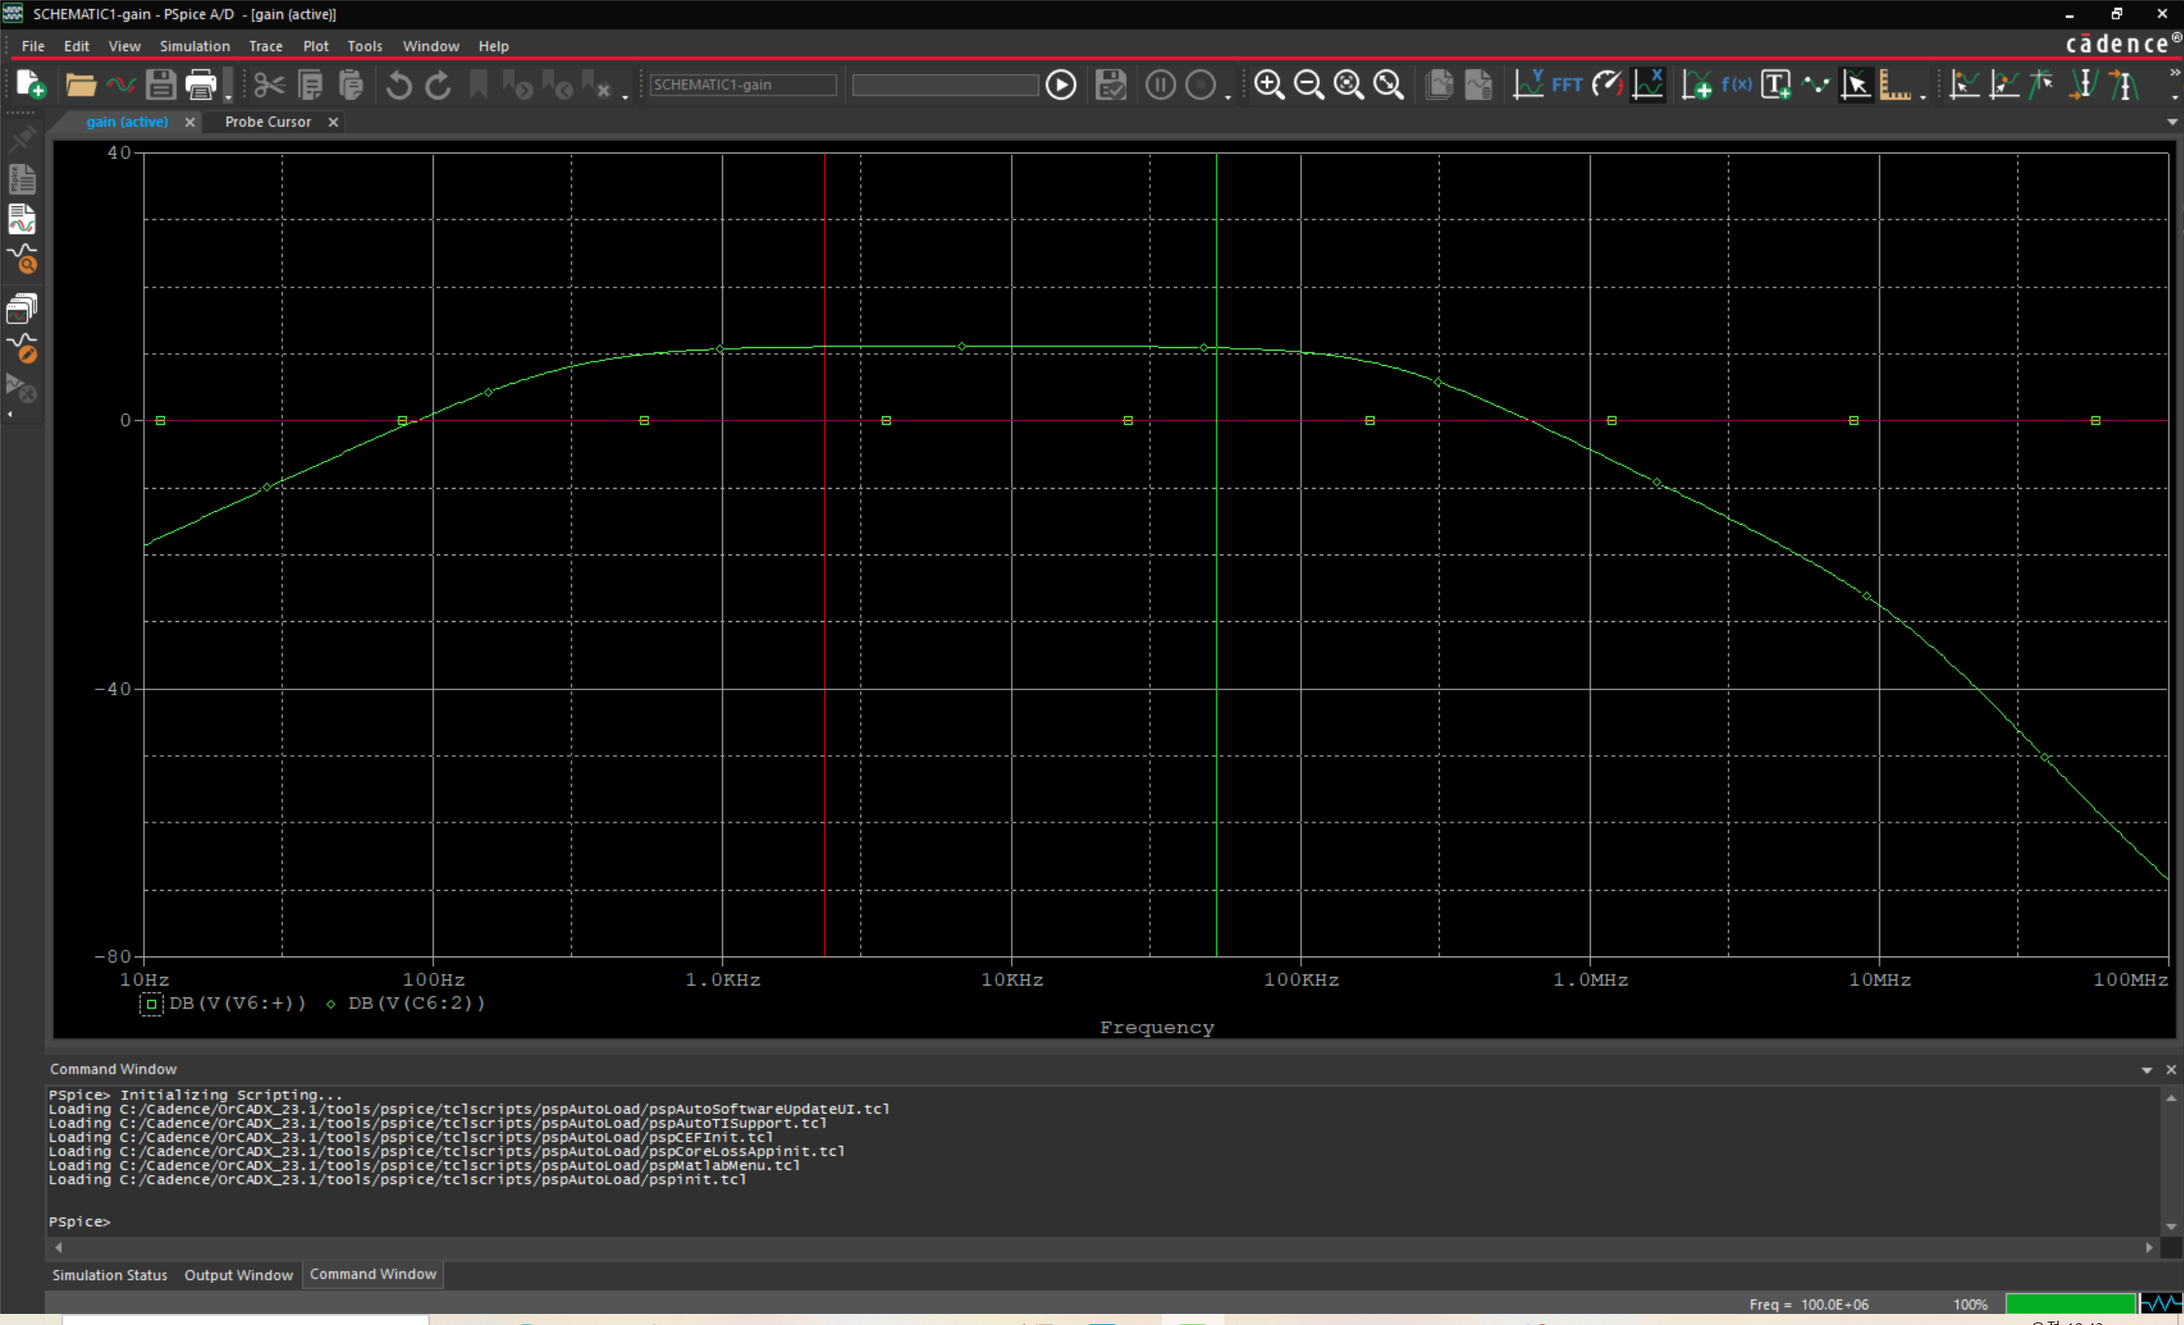
1st step –회로 설계 (original 회로)
1) 1번 핀과 8번 핀에 10uF를 달기 전의 모습
Gain이 35/10=3.5 or 10.9(dB)로 나오는 것을 확인할 수 있다.
1
35mV
10mV
의문 : LM386의 경우 gain이 20으로 고정되어 있다고 했는데..
왜 3.5 정도로 나오는지 의문이다.

Slide 8
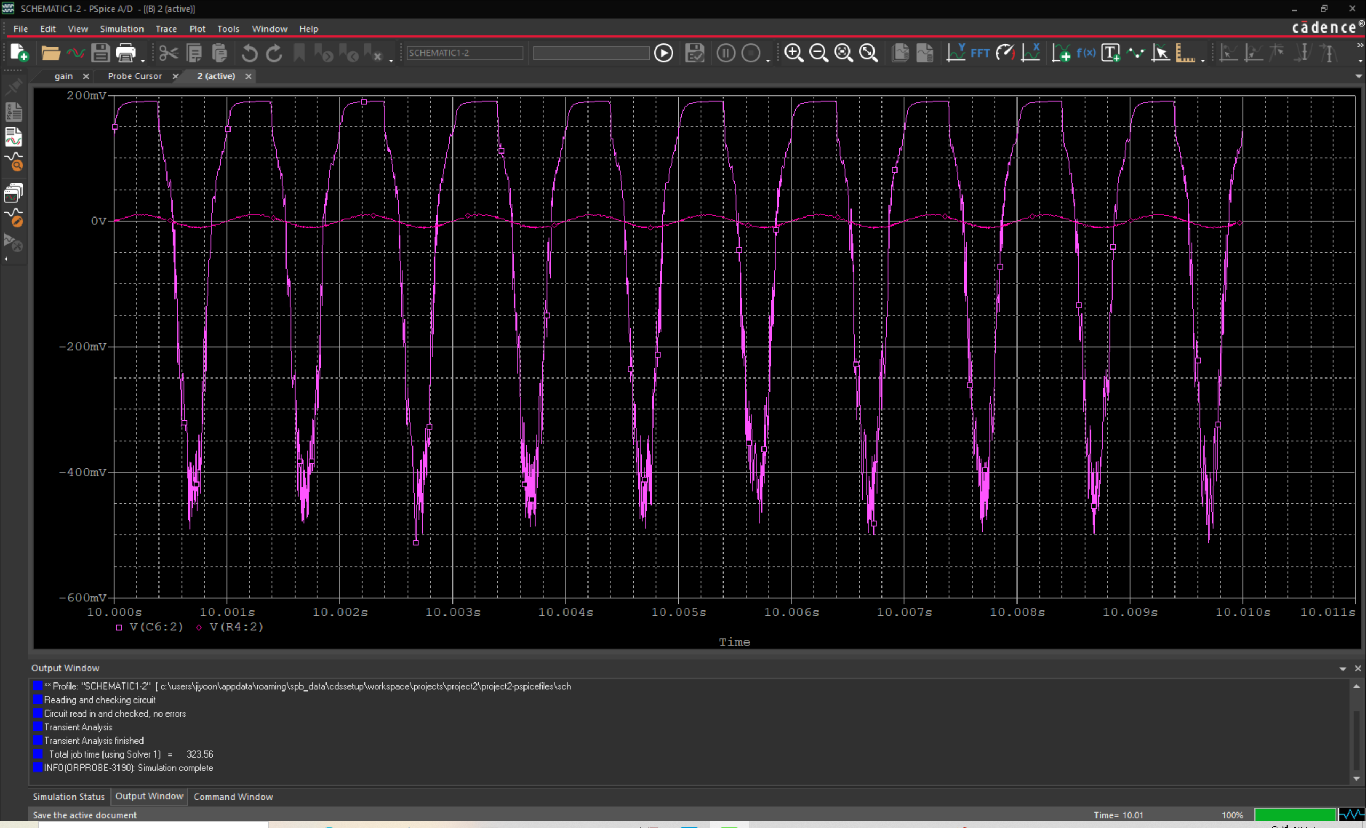
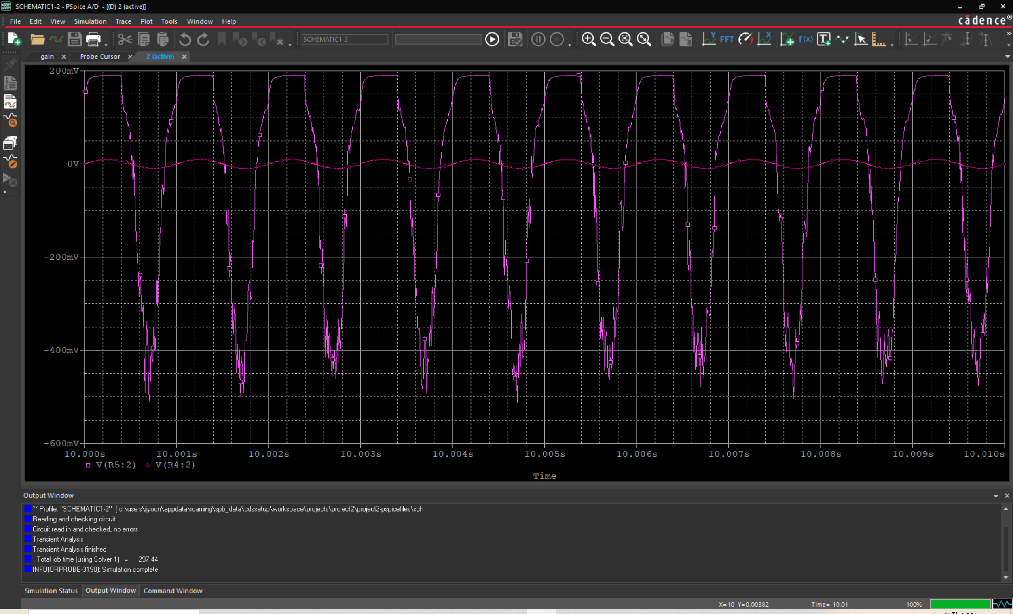
1st step –회로 설계 (1번 핀과 8번 핀에 10uF 단 후 Sol 4,5 적용)
2) 3.5였던 gain값을 늘리고자
1번 핀과 8번 핀에 10uF를 달아봄
왼쪽 그림에서와 같이
Gain이 480/10=48 or 33.6(dB)으로 증폭
하지만 노이즈가 많이 끼어 있는 모습
2
-480mV
3) 노이즈 제거를 위해 5번 핀에 연결된 100uF의 커패시터 값을 1000uF으로 높임
이는 DC를 걸러주는 커패시터의 경우 커패시터의 값을 더 크게 할수록 저음의 손실을 줄일 수
있음을 이용한 것.
하지만 커패시터를 키우면 고주파 또한 임피던스가 낮아져 출력으로 갈 수 있다.
이를 막기 위해 동시에 가변저항을 지닌 mic신호에 병렬로 470 pF의 커패시터를 연결
그 결과, 오른쪽 그림과 같이 노이즈가 다소 제거된 모습을 확인할 수 있음

Slide 9
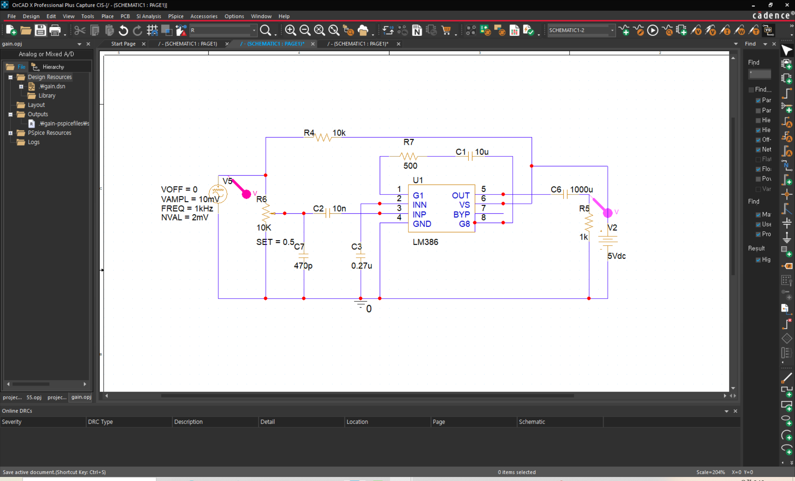
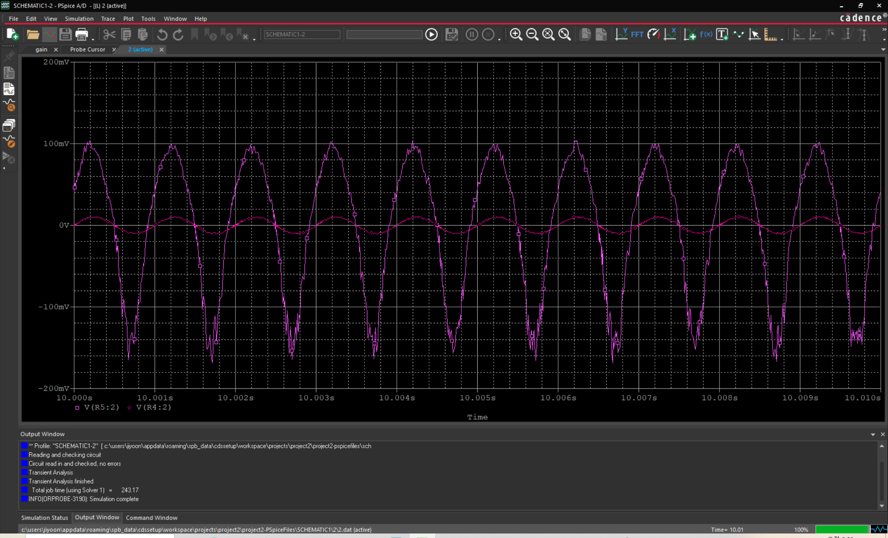
1st step –최종 회로 (Gain control_1번 핀과 8번 핀 사이에 0.5k 저항 직렬)
4) Gain이 너무 커진 관계로 그래프가 끊겨 보임을 해결하기 위해
1번 핀과 8번 핀 사이에 0.5k 저항의 직렬 연결을 통해 gain을 다시 줄여 조정함
3
100mV
-160mV
최종 회로
최종 gain : 260/20=13 or 22.3(dB)
첫 gain이 3.5였던 것에 비하여 상당히 커졌음을 확인할 수 있다.

Slide 10
Part 02. Noise Reduction of Audio Signals Using Matlab
Notes:
매트랩을 활용하여, 음성신호를 분석하는 방법에 대해 설명하겠습니다

Slide 11
Contents
a
FIR 필터의 이론
b
Lowpass filter를 활용한 노이즈 제거
C
가시화된 주파수 분석
d
음원 예시
Notes:
먼저 FIR 필터에 대해 설명한 뒤, lowpass filter를 활용한 노이즈 제거법과 가시화된 주파수를 분석하고, 해당 프로그램을 직접 돌려, 음원을 추출해 보겠습니다.

Slide 12
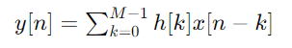
FIR 필터
Finite Impulse Response
1
FIR 필터란
- LTI system
유한한 길이의 임펄스 응답을 활용한 신호설계
임의의 주파수 응답을 활용한 필터 생성
필터의 위상 응답을 독립 적으로 제어 가능
Lowpass filter 및 Highpass filter를 활용하여, 음성신호의 잡음을 제거한다.
Notes:
Fir 필터는 다음과 같은 수학적 수식으로 표현됩니다.
수식을 통해 보듯이, 유한한 수열의 합과 같은 표현이며,
LTI 특성을 지닙니다.
주파수에 대한 응답을 통해 필터를 생성하며, 응답을 독립적으로 제어 가능한점이 장점입니다.
이를 활용해 필터를 만듭니다.

Slide 13
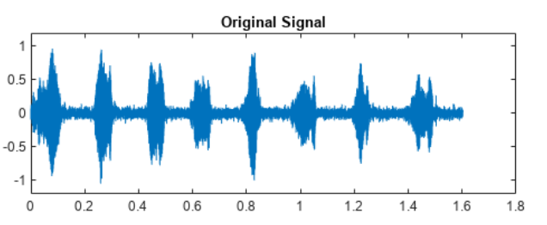
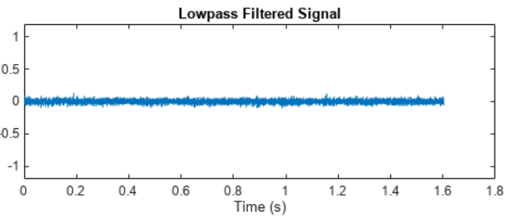
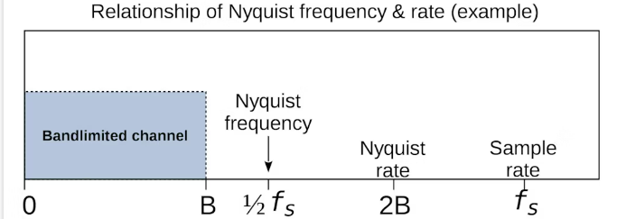
Lowpass filter를 활용한 노이즈 제거
음성 신호 분석
음성 신호의 잡음은, 샘플링된 신호의 Fs/4 보다 낮은 영역에 존재
이를 활용하여, LOWPASS filter를 설계
2
기존 음원과 FIR 필터를 활용한 음원의 비교
Notes:
원본 음성신호이며,
이 신호에서 그림과 같은 저주파 대역을 삭제합니다.
이때, 섀넌의 샘플링 이론에 대해 분석하였으며, 나이퀴시트 속도를 활용하여 적정 잡음 주파수 대역을 특정 할 수 있었습니다.

Slide 14
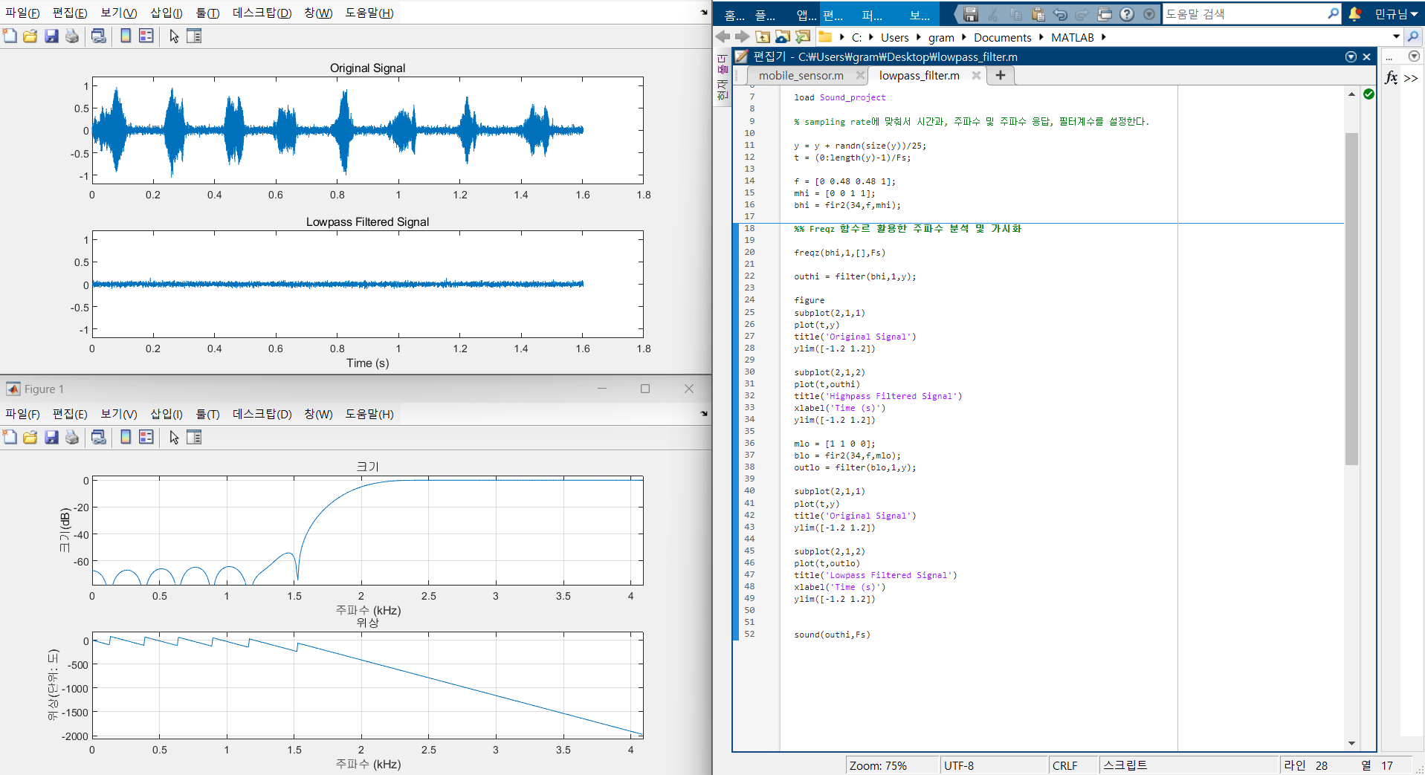
최종적으로 잡음의 제거된, 음성 신호와 Matlab code
3
Notes:
이 그림은 주파수를 위상과 페이저로 분석한 그림입니다.
가시적으로 표현하여, 제거해야 할 주파수를 명확하게 할 수 있었습니다
위의 matlab코드를 간략하게 설명드리겠습니다.
가장 먼저 음원을 적정 주기로 샘플링 하였습니다. 이후 제거 해야 할 주파수 영역을 처리하는 Lowpass filter와 Highpass filter를 코딩하였습니다.

Slide 15

예시_ 고주파 신호 및 저주파 신호가 뚜렷하게 분리되는 경우
4
새의 울음소리를 활용한 FIR필터 (원본_FIR_제거된 잡음 순서)
Notes:
다음으로는, 해당 코딩에 고주파수 값을 갖는 새가 지저귀는 소리를 통해 코딩을 디버깅하였습니다.
그 이유는 저주파수 대역과 고주파수 대역이 가장 명확하게 드러나는 음원이였기 때문입니다.
해당 음원은 원본소리 / 필터를 활용하여 가공된 소리 / 그리고 제거된 잡음으로 구성됩니다.

Slide 16
Part 03. 음성 인식 AI 모델을 활용한 감정 분류

Slide 17

Dataset
Urdu Emotions Dataset
-이 데이터 세트는 YouTube 토크쇼에서 추출되었으며, Angry, Happy, Neutral 감정을 나타내는 300개의 발화를 포함한다
-총 38명의 연사(남성 27명, 여성 11명)가 포함되어 있으며, 연사들은 무작위로 선정되었다.
이를 통해 토크쇼 대화에서 감정 표현의 다양성을 제공한다
1

Slide 18
Dataset Pre-processing
Urdu-emotions Dataset 전처리
(1)데이터셋 로딩
Urdu-emotions 데이터셋을 load_dataset 함수를 사용하여 로드
(2)데이터셋 분할
Train 80, Test 20 비율로 데이터셋 분할
(3)데이터 정리
＂text＂, ＂speaker_id＂, ＂speaker_gender"와 같은 불필요한 열을 데이터셋에서 제거
(4)레이블 정리
데이터셋에서 고유한 레이블(감정)을 추출하고 레이블을 숫자 ID(label2id)로 변환하고 그 반대의 매핑을 생성
. 이는 범주형 데이터를 효율적으로 처리하는 데 도움이 된다
(5)특징 추출 설정
사전 훈련된 모델(facebook/hubert-base-ls960)에서 AutoFeatureExtractor. 추출기를 활용하여 의미 있는 특징을 추출하여 오디오 파일을 훈련에 적합한 형식으로
(6) 오디오 데이터 캐스팅
오디오 데이터를 캐스팅하여 특징 추출기가 요구하는 예상 포맷 및 샘플링 레이트(16K Hz)와 일치하도록 한다
2

Slide 19
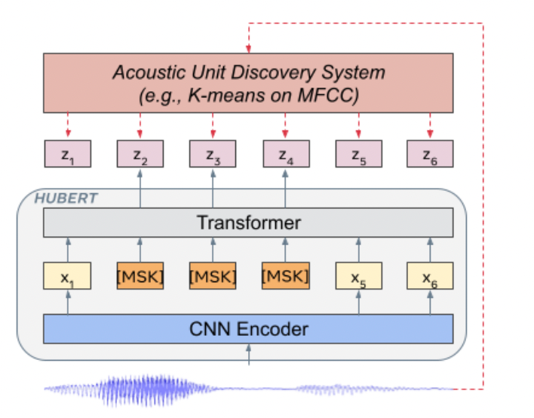
AI Model
HuBERT Model
2021년에 Facebook AI에 의해 개발된 HuBERT(Hidden-Unit BERT) 모델은 원시 오디오에서 직접 학습하여 우수한 음성 인식을 달성하는 자기 지도 학습 딥러닝 모델
-Self-Supervised Learning Framework: HuBERT는 먼저 잠재 유닛을 학습한 후, 이를 기반으로 더 복잡한 음성 인식을 수행한다
-다단계 학습:HuBERT는 먼저 잠재 유닛을 학습한 후, 이를 기반으로 더 복잡한 음성 인식을 수행합니다. 이러한 다단계 접근 방식은 모델이 더 정확한 음성 인식을 할 수 있도록 돕는다
-다양한 언어 지원: HuBERT는 다양한 언어에서도 적은 양의 데이터로도 효과적으로 작동할 수 있는 음성 인식기를 쉽게 만들 수 있습니다. 이는 다국어 음성 인식 시스템 구축에 유리하다
-효율적인 미세 조정: HuBERT는 적은 양의 레이블이 붙은 데이터로 미세 조정했을 때에도 우수한 성능을 발휘할 수 있습니다. 예를 들어, HuBERT는 10시간의 레이블이 붙은 데이터로 훈련했을 때에도 기존의 지도 학습 방법을 능가할 수 있다
-성능: HuBERT는 다양한 음성 인식 태스크에서 최첨단(SOTA) 성능을 달성하였다.
3

Slide 20

Training
모델 초기화
데이터 전처리
및 증강
데이터셋 준비
4
모델 허브로 푸시
모델 훈련

Slide 21
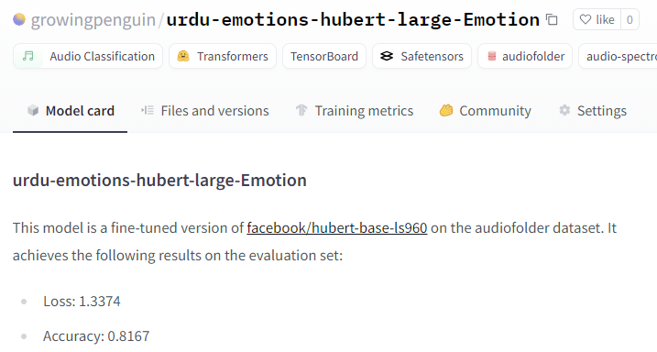
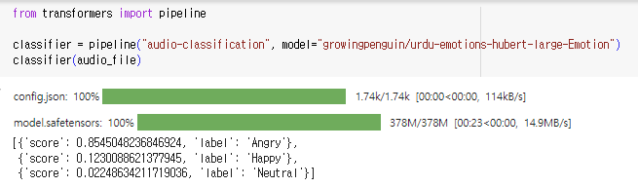
Training Result
Best Model:
-Epochs: 56
-Performance
-Model:
https://huggingface.co/growingpenguin/urdu-emotions-hubert-large-Emotion
-Prediction
:
5
Loss
Training Loss: 0.089
Validation Loss: 1.337417
Error Metric
Accuracy: 0.82

Slide 22
Part 04. solidworks를 이용한 기기 외관 설계

Slide 23
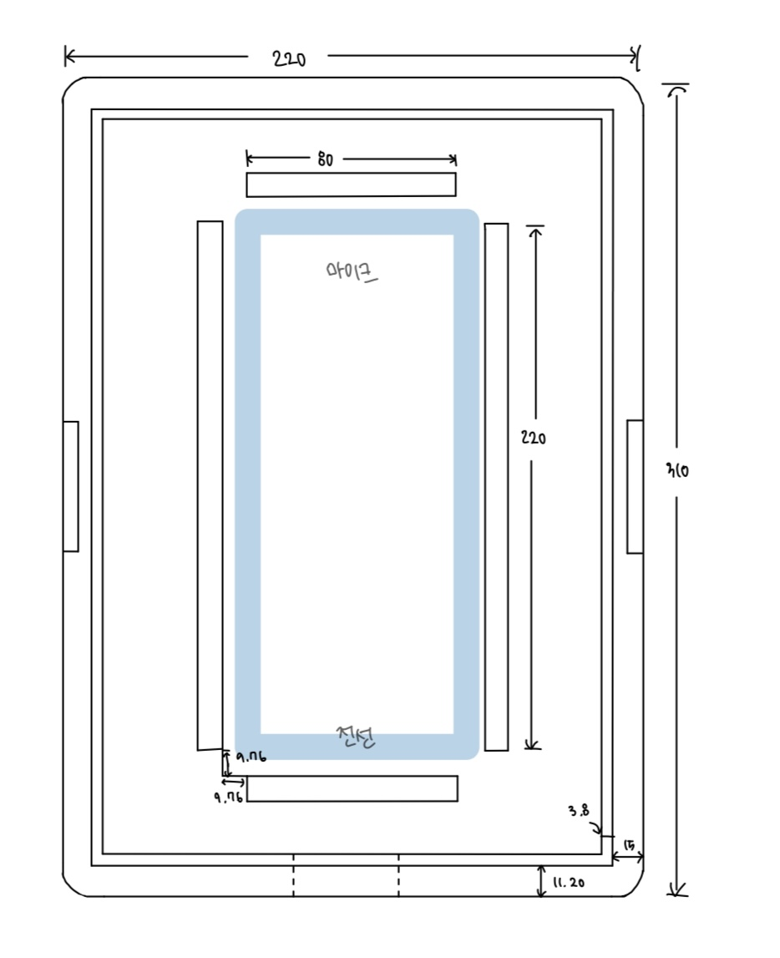
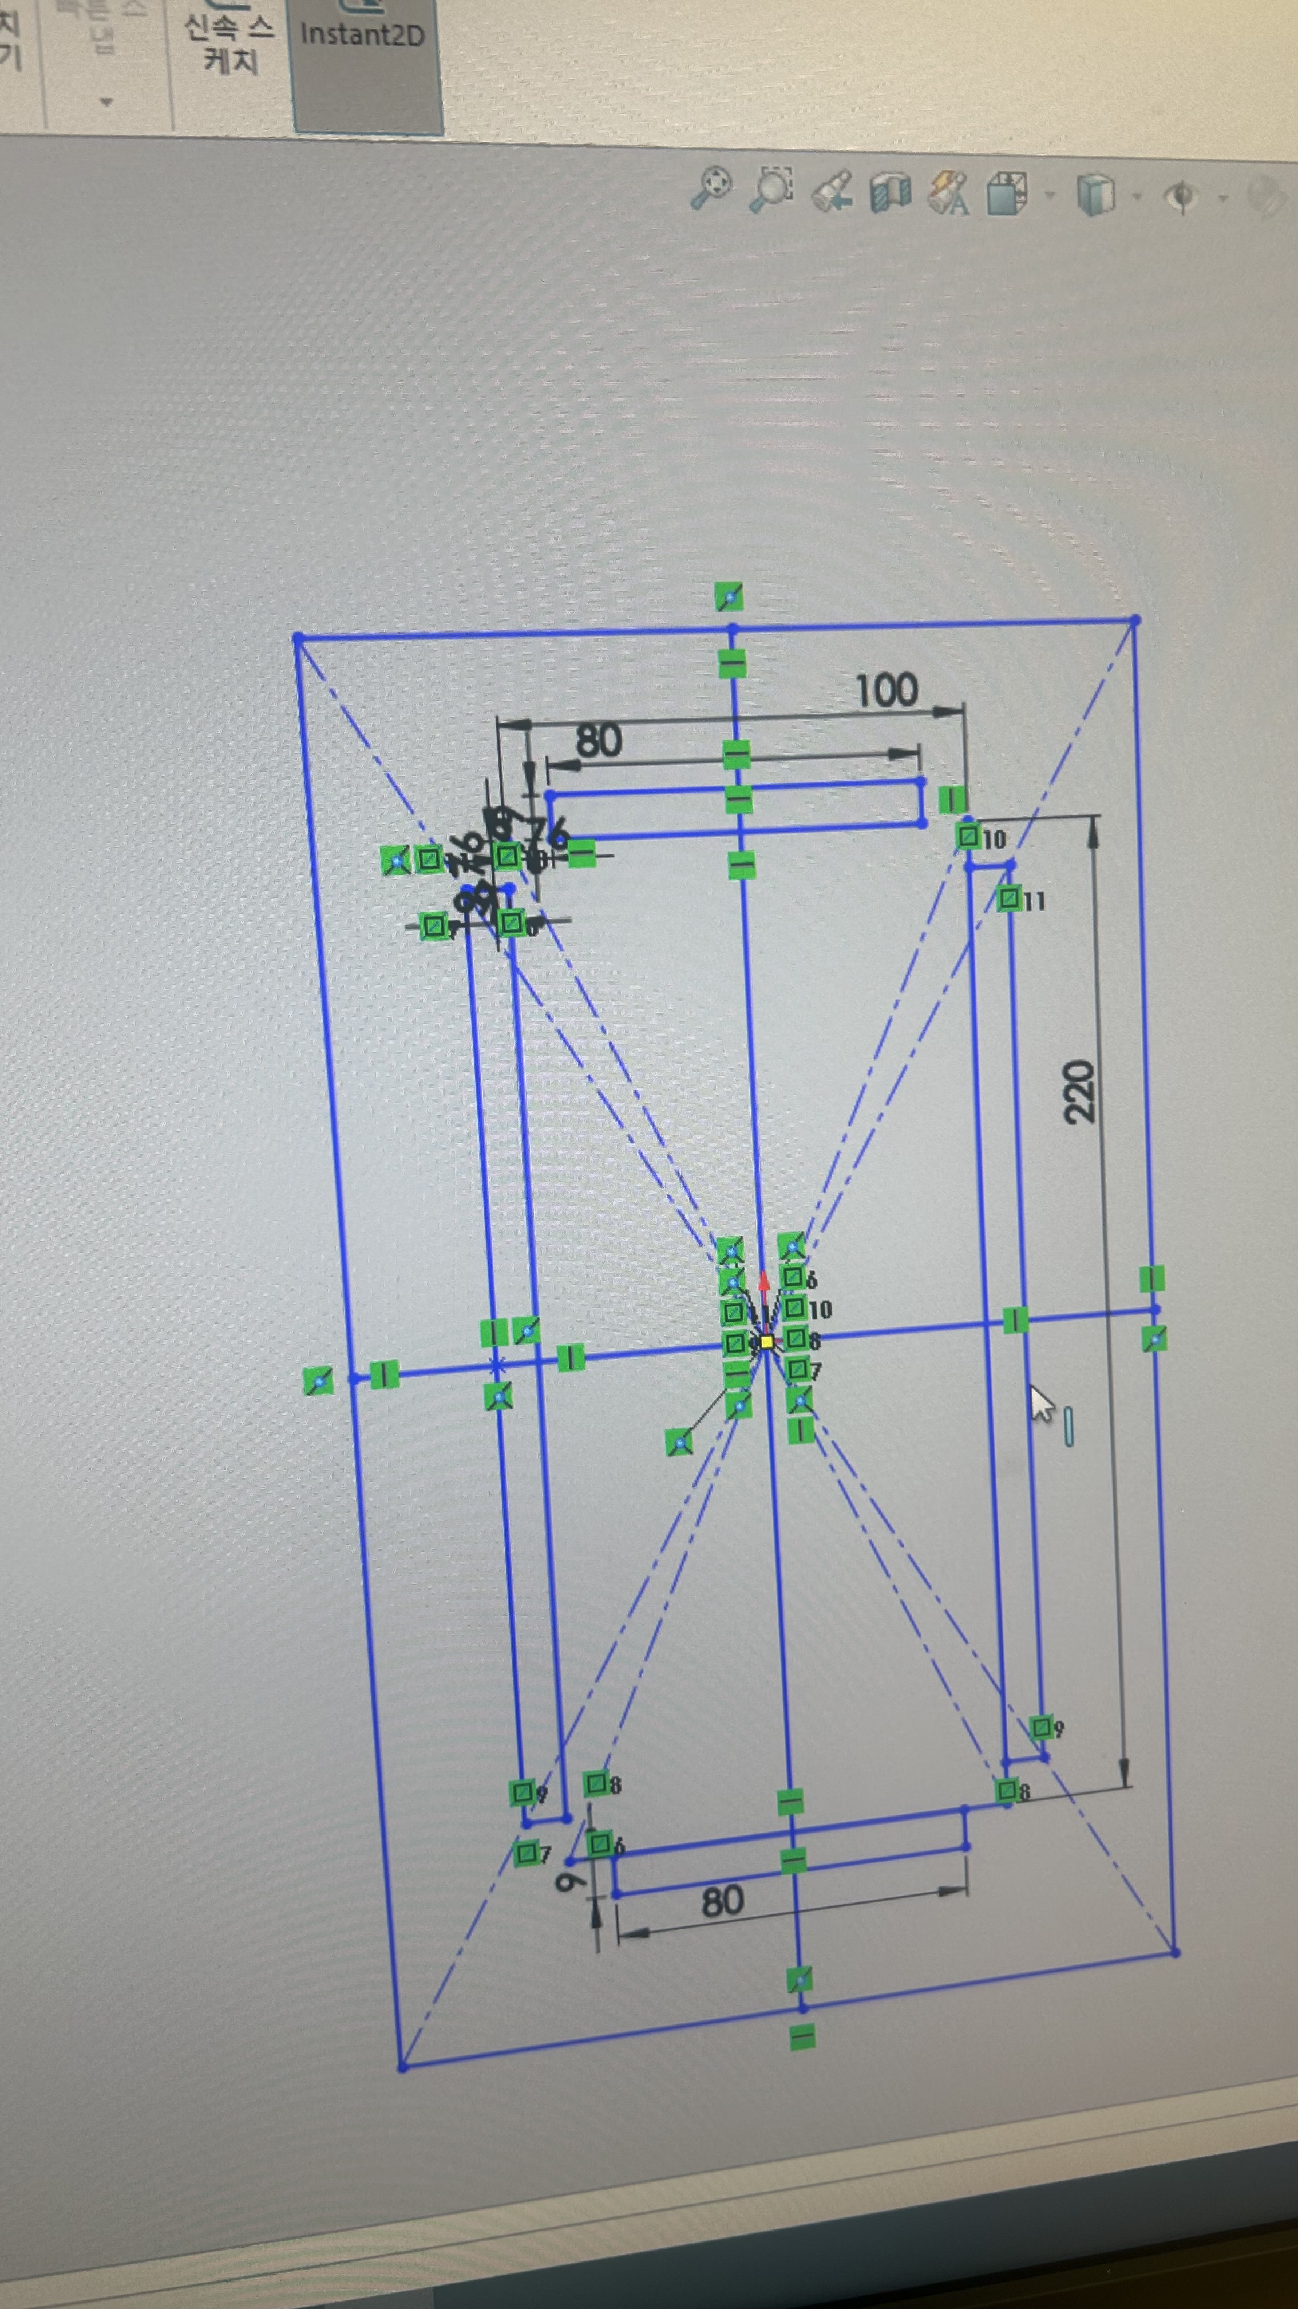
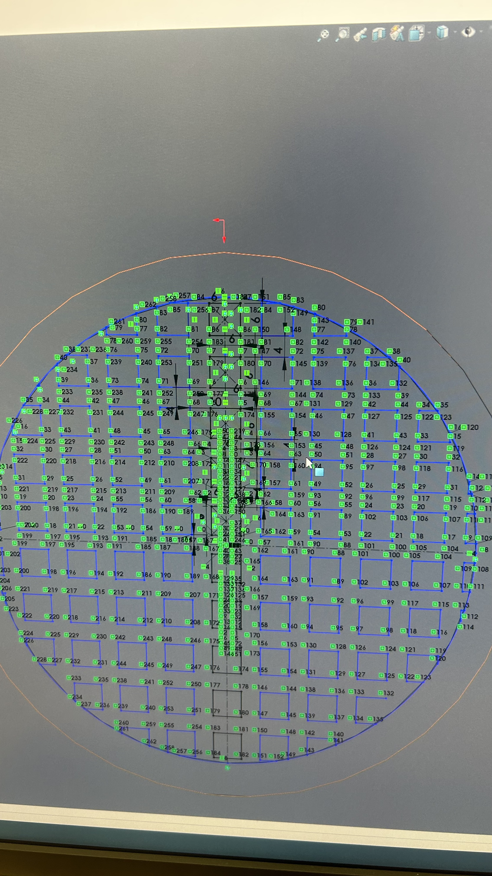
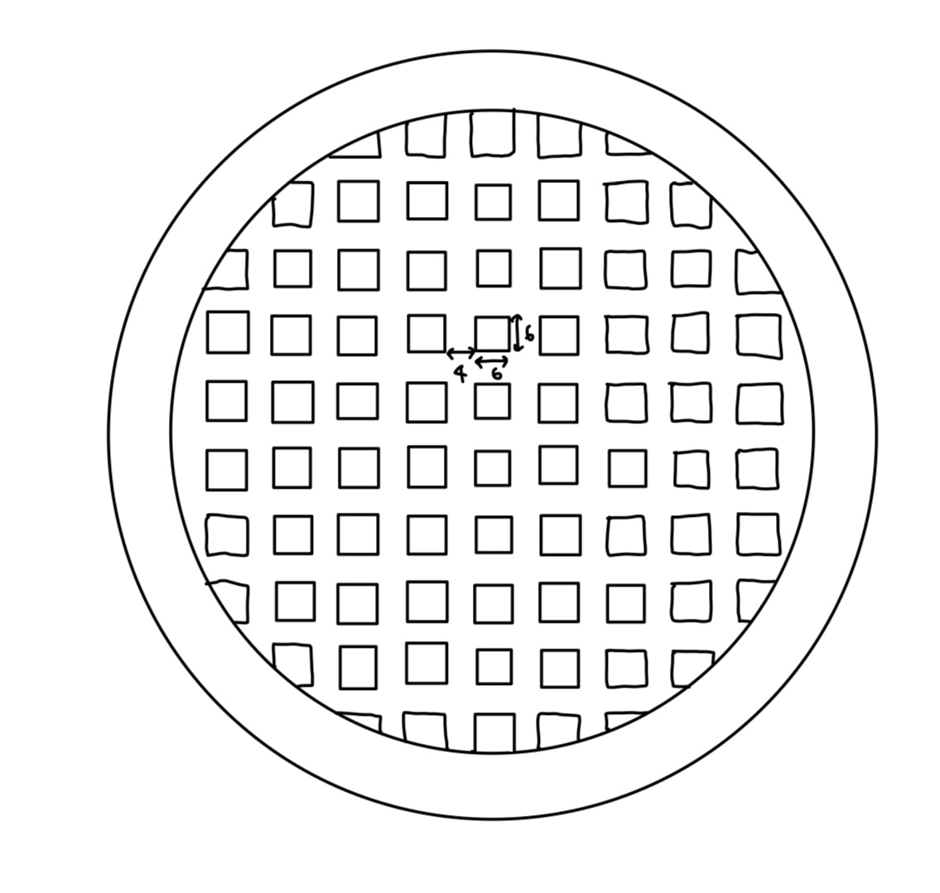
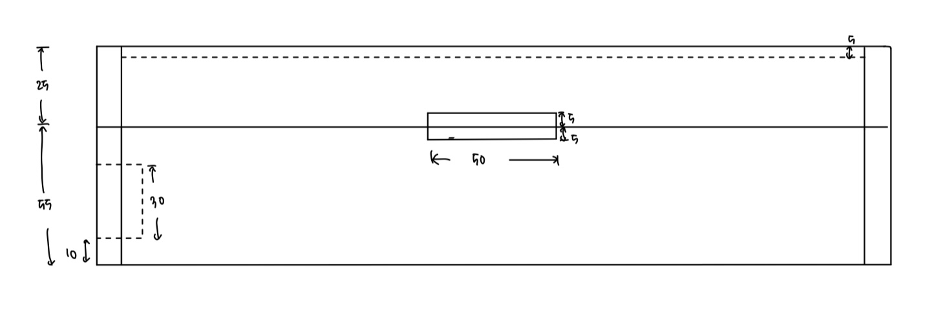
설계 과정
- 편리한 휴대성
- 회로 보호
- 분리형
- 음성녹음에 지장이 없도록
- 안전성 / 견고함
1

Slide 24
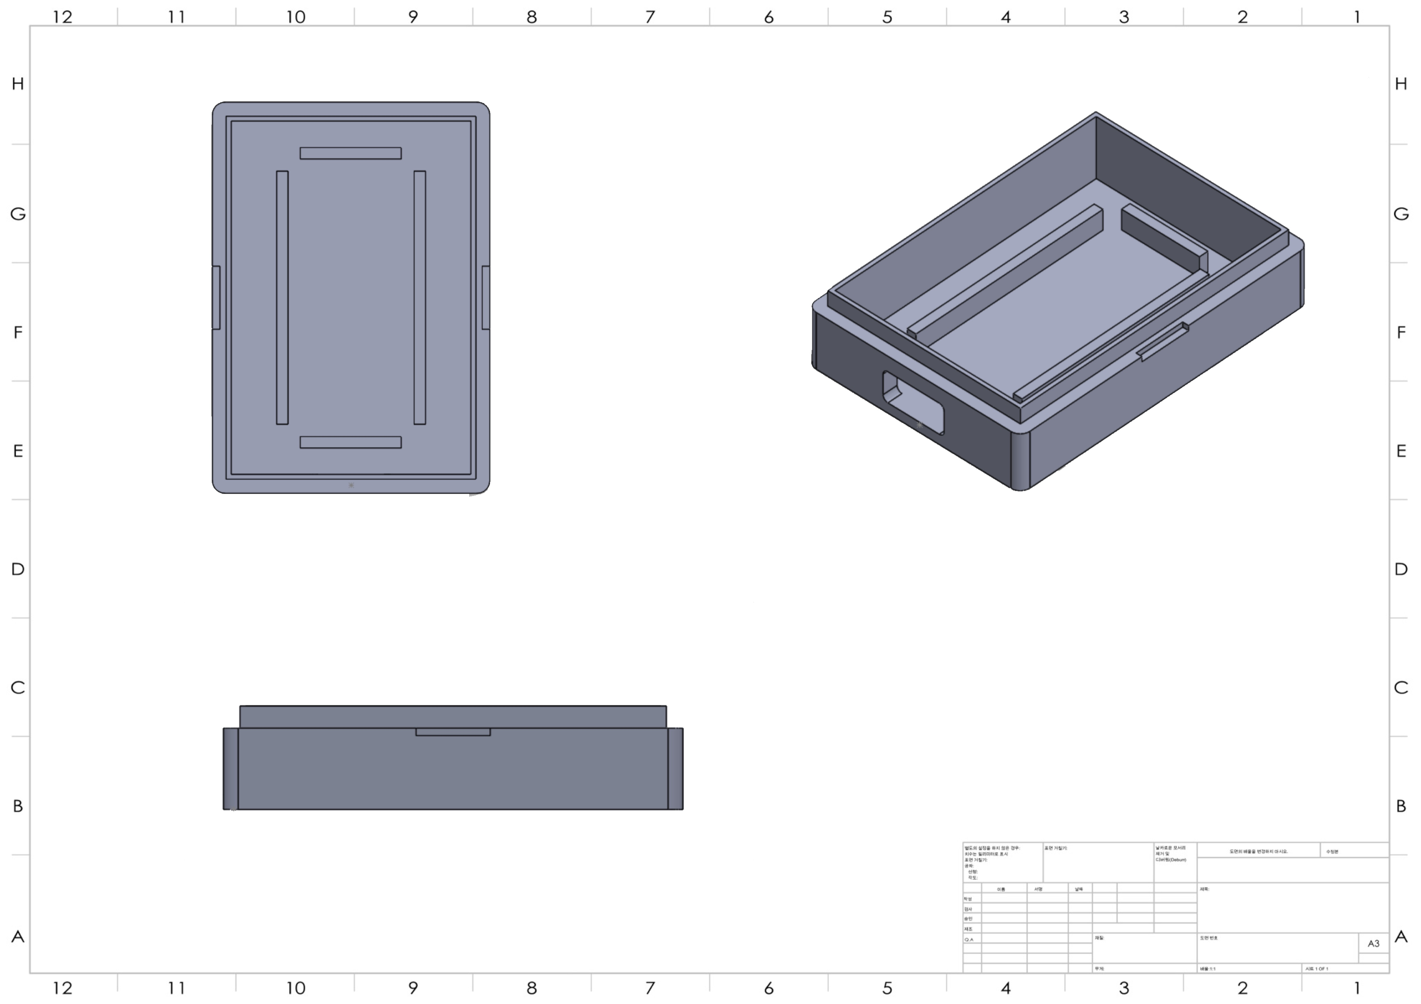
외관 아랫부분 최종 설계도
2
Pcb 회로 위치
Wire hole

Slide 25
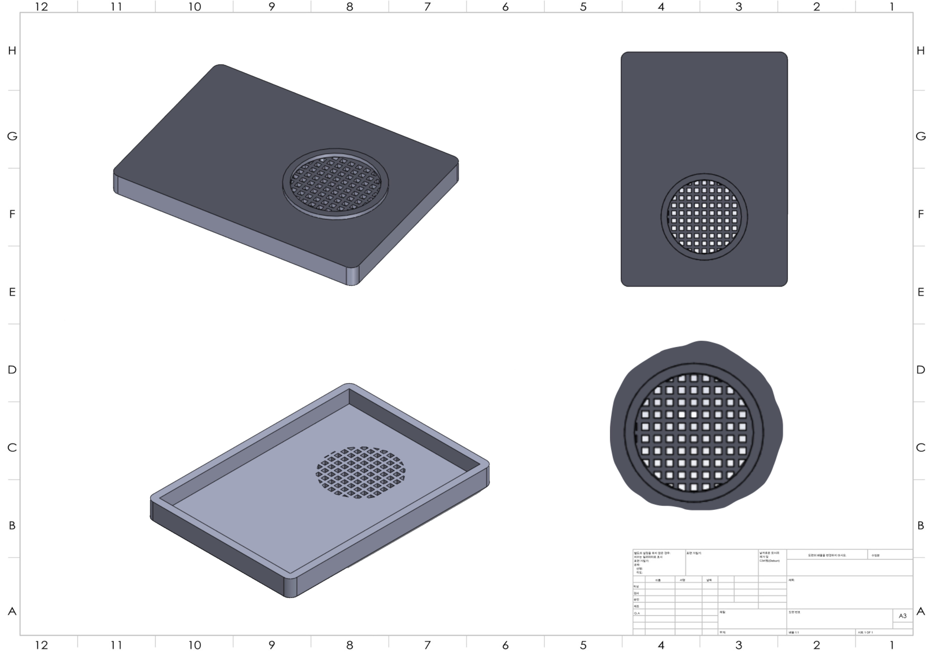
외관 윗부분 최종 설계도
3
격자부분 (음성 녹음부)

Slide 26

Notes:
3D Printing 팀은 Inventor 3D 모델링 tool에 대해 공부하고, cura 슬라이서를 이용하여 3D 프린터로 출력하는 전 과정을 담당합니다.
Circuit Design 팀과 함께 진행하면서 회로 설계 전 과정을 이해합니다.

